Slide 1
Simulador de Procesadores Superescalares para entornos Windows: WinSuperDLX
Director: Julio Ortega Lopera
Autores:
Mario David Barragán García
Antonio Jesús Contreras Sánchez
Emilio José Garnica López

Slide 2
Objetivos del proyecto
Obtener una herramienta didáctica
  Existencia de WinDLX para procesadores segmentados
Mejorar el simulador SuperDLX
Incluir nuevas opciones

Slide 3
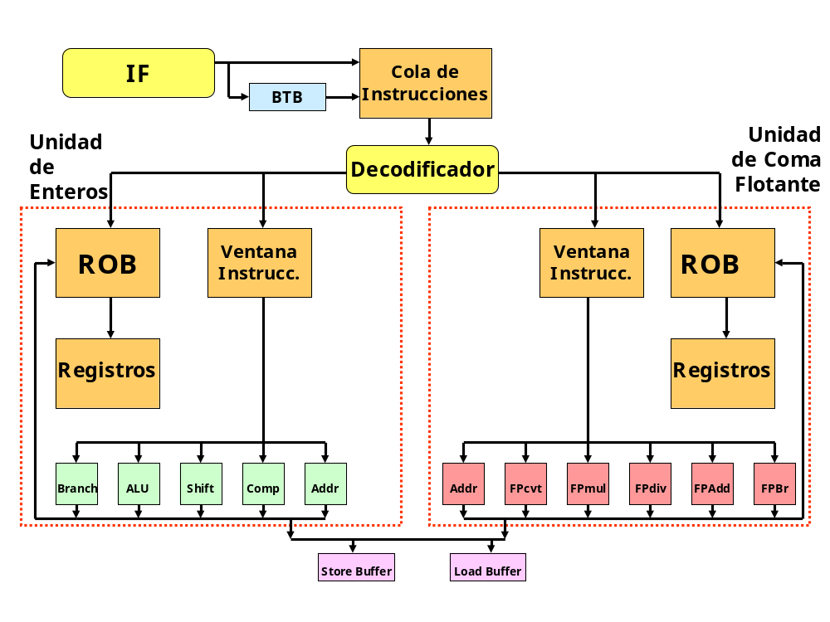
Características del procesador (I)
Estructura del procesador

Slide 4
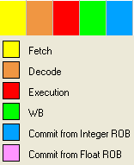
Características del procesador (y II)
Cinco etapas de procesamiento de la instrucción:
  Captación
  Decodificación
  Ejecución
  Escritura (WB)
  Finalización (Commited)

Slide 5
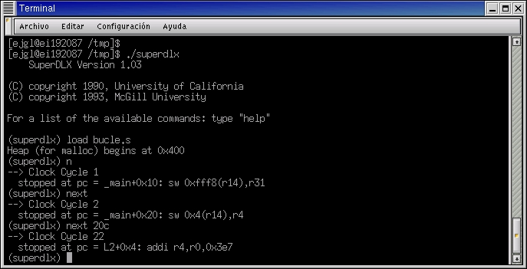
Situación de partida
Simulador SuperDLX
  Entorno Unix/Linux
  Modo Texto para ejecutar en consola
    Ordenes dadas a través de teclado

Slide 6
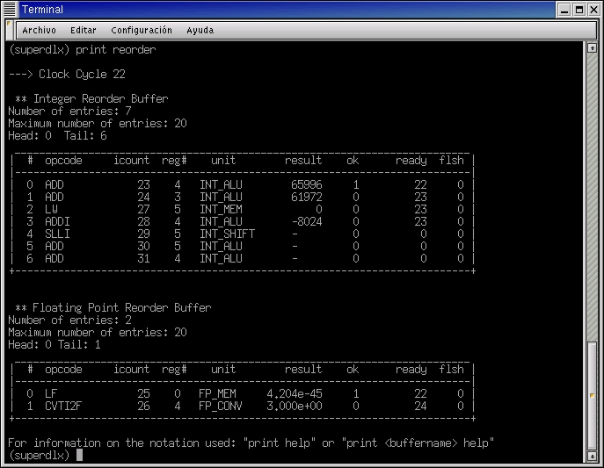
Situación de partida (II)
Simulador SuperDLX
  Modo Texto para ejecutar en consola
    No visión clara del estado global
    Difícil seguir el procesamiento de instrucciones.

Slide 7
Situación de partida (III)
Se hace necesario realizar una mejor herramienta:
  Interfaz gráfica que presente el estado de la máquina en una sola pantalla
  Interfaz similar al de WinDLX
  Plataforma más extendida: Windows

Slide 8
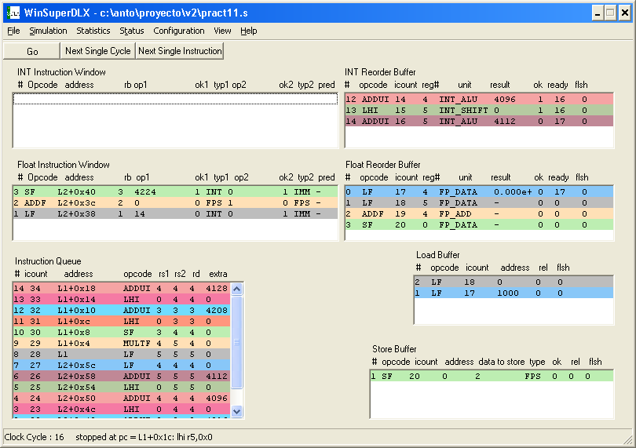
Situación de partida (y IV)
Herramienta visual de este tipo:

Slide 9
Problemas para la migración
Funciones Unix (No ANSI C) que no se utilizan en Windows
Variables y funciones no declaradas en ficheros de cabecera .h y utilizadas en ficheros .c
Problemas con la biblioteca de interpretación de ensamblador TCL

Slide 10
Problemas (y II)
Soluciones:
  Cambiar las funciones Unix por sus equivalentes ANSI C, manteniendo la semántica
  Introducir variables y funciones en los ficheros de cabecera adecuados
  Hacer un subconjunto de la biblioteca TCL sólo con las funciones que necesitaba el simulador

Slide 11
Herramientas utilizadas
Borland C++: paso intermedio
C++ Builder:
    Herramienta visual para Windows
    Orientada a objetos
Por qué C++Builder
    Facilidad para crear entornos visuales
    Compilador conocido y potente
    Compila C y C++
    Disponibilidad en los laboratorios

Slide 12
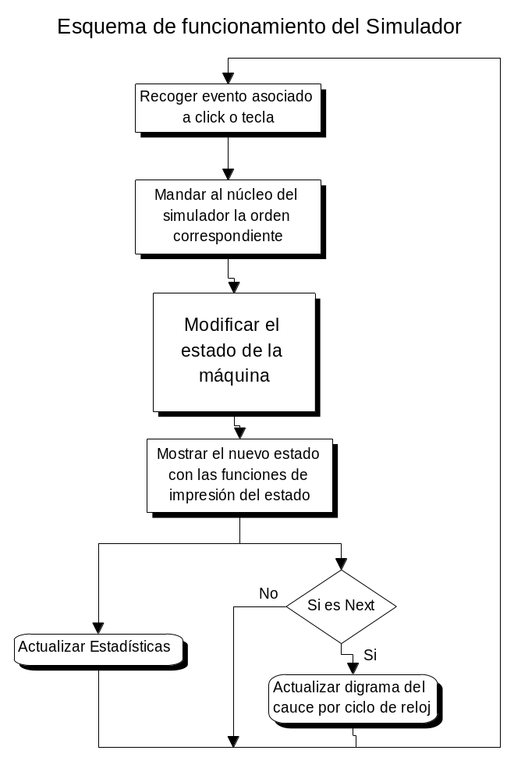
Esquema de funcionamiento

Slide 13
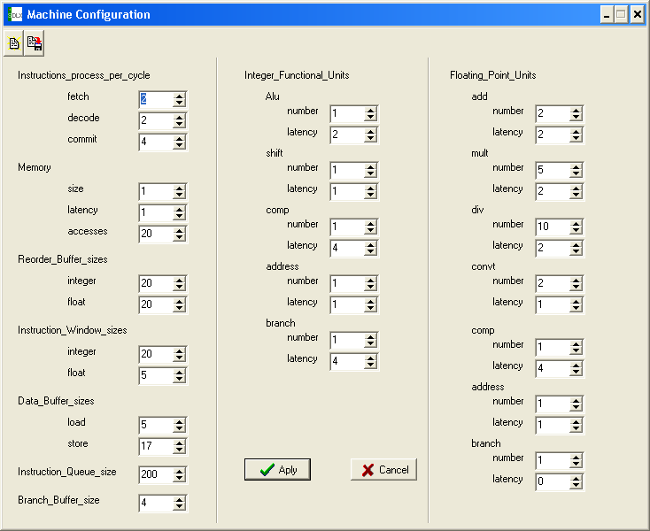
Mejoras en el simulador
Configuración de la máquina

Slide 14
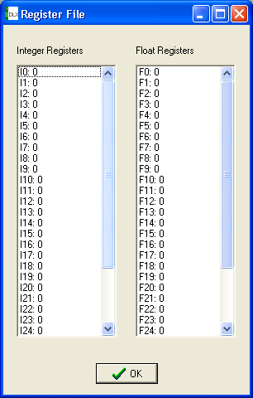
Mejoras en el simulador (II)
Mostrar el fichero de registros

Slide 15
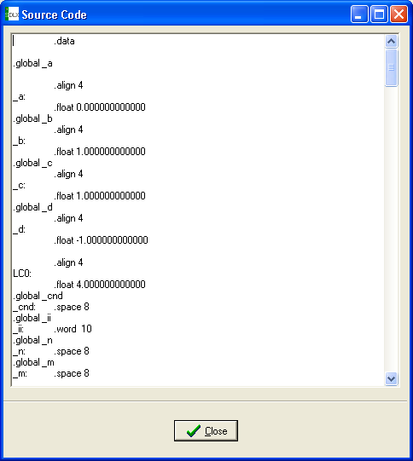
Mejoras en el simulador (III)
Mostrar el código fuente

Slide 16
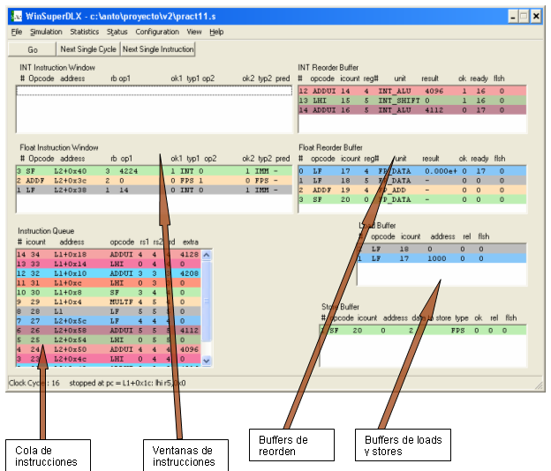
Mejoras en el simulador (IV)
Pantalla de estado de la máquina

Slide 17
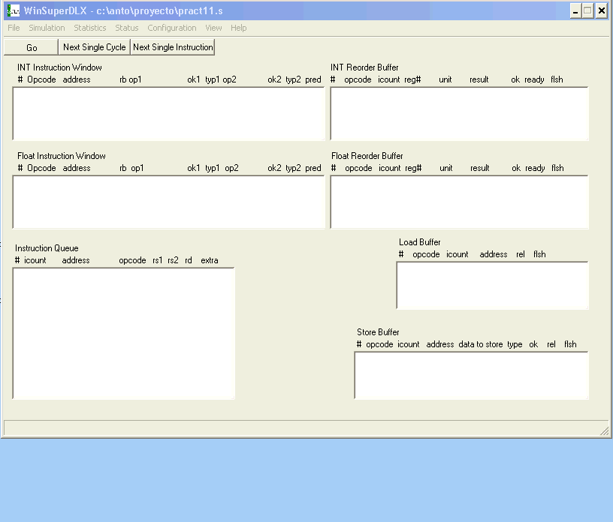
Mejoras en el simulador (V)
Presentación dinámica de información

Slide 18
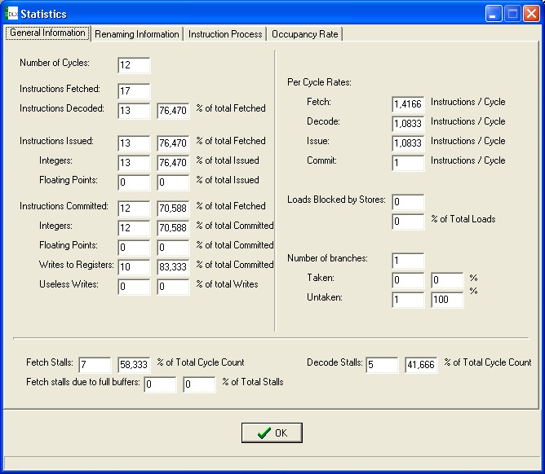
Mejoras en el simulador (y VI)
Presentación de estadísticas (I)

Slide 19
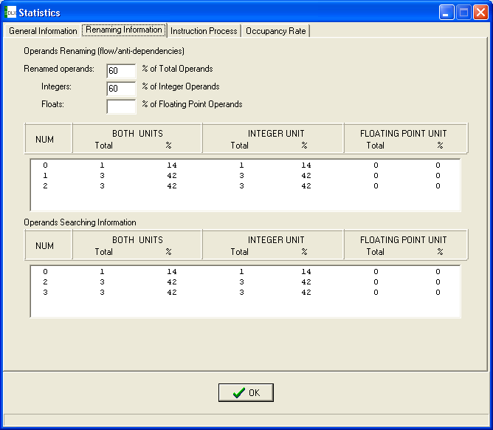
Mejoras en el simulador (y VI)
Presentación de estadísticas (II)

Slide 20
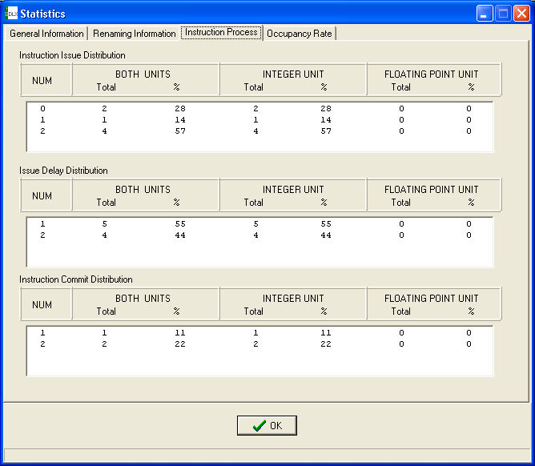
Mejoras en el simulador (y VI)
Presentación de estadísticas(III)

Slide 21
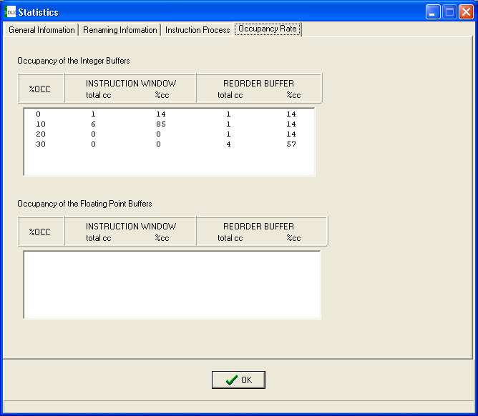
Mejoras en el simulador (y VI)
Presentación de estadísticas (IV)

Slide 22
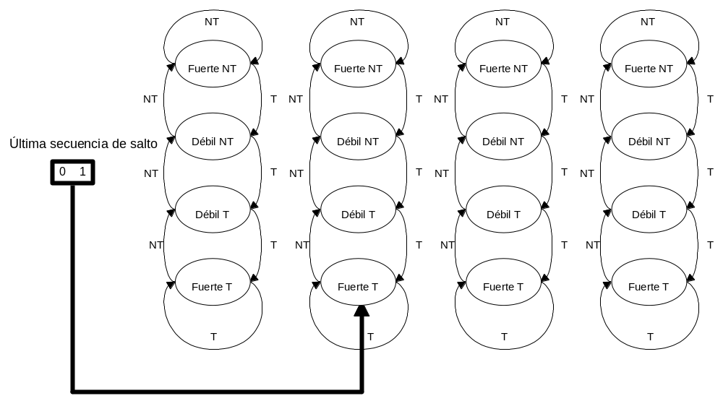
Nuevas opciones
Predicción de saltos

Slide 23
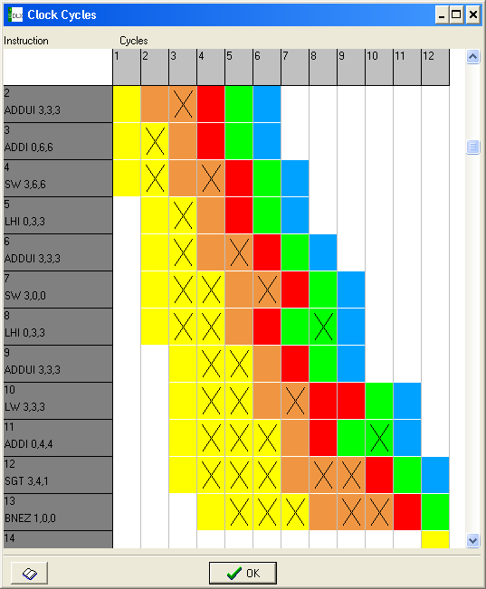
Nuevas opciones (y II)
Diagrama del cauce por ciclo de reloj

Slide 24
Bibliografía
John L. Hennessy, David A. Patterson: "Computer Architecture. A Quantitative Approach", Morgan Kaufmann Publishers, 1996.
M. Johnson: "Superscalar Microprocessor Design". Prentice Hall, 1991.
D. Sima, T. Fountain, P. Kacsuk, “Advanced Computer Architectures: A design space approach.” Addison-Wesley, 1997.
Francisco Charte Ojeda: “C++ Builder 5” Guía Práctica. Anaya Multimedia, 2000.
Bjarne Stroustrup: “El lenguaje de programación C++”. 2ª edición. Addison-Wesley Iberoamericana, 1993.

Slide 25
Ejemplo de ejecución

